Slide 1

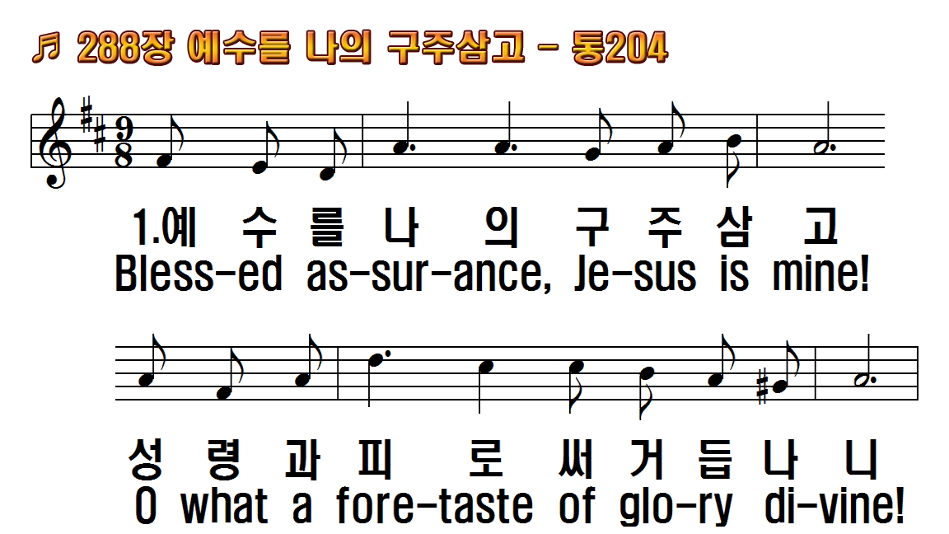
1.예수를 나의 구주 삼고
2.온전히 주께 맡긴 내 영
3.주안에 기쁨 누림으로
후.이것이 나의 간증이요
1.Blessed assurance, Jesus is
2.Perfect submission, perfect
3.Perfect submission, all is at
R.This is my story, this is my

Slide 2
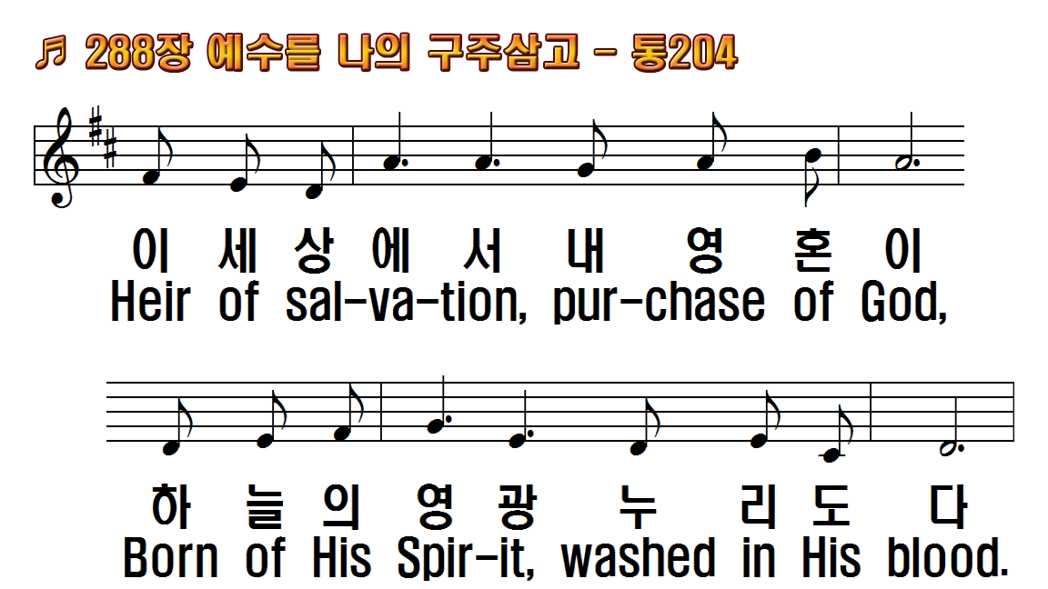
1.예수를 나의 구주 삼고
2.온전히 주께 맡긴 내 영
3.주안에 기쁨 누림으로
후.이것이 나의 간증이요
1.Blessed assurance, Jesus is
2.Perfect submission, perfect
3.Perfect submission, all is at
R.This is my story, this is my

Slide 3
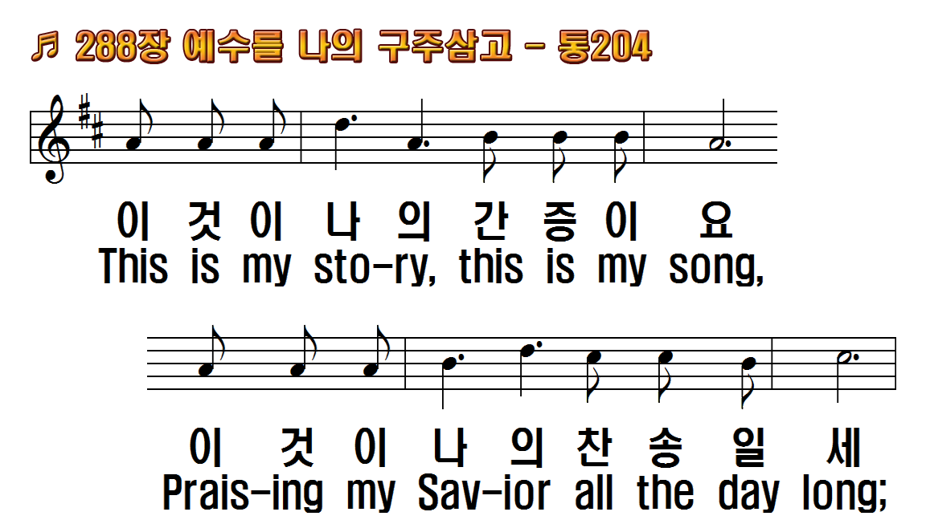
1.예수를 나의 구주 삼고
2.온전히 주께 맡긴 내 영
3.주안에 기쁨 누림으로
후.이것이 나의 간증이요
1.Blessed assurance, Jesus is
2.Perfect submission, perfect
3.Perfect submission, all is at
R.This is my story, this is my

Slide 4
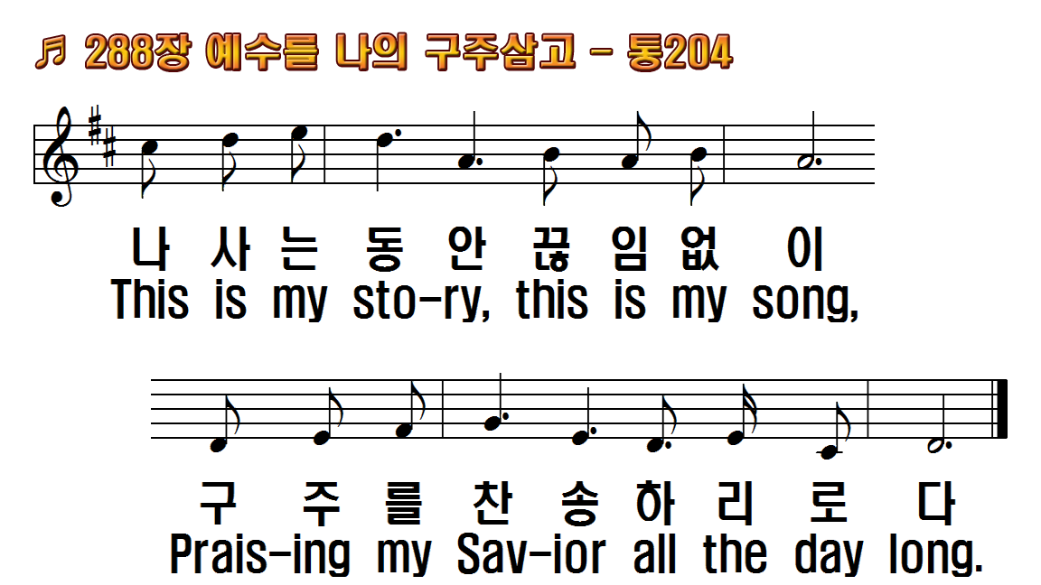
1.예수를 나의 구주 삼고
2.온전히 주께 맡긴 내 영
3.주안에 기쁨 누림으로
후.이것이 나의 간증이요
1.Blessed assurance, Jesus is
2.Perfect submission, perfect
3.Perfect submission, all is at
R.This is my story, this is my

Slide 5
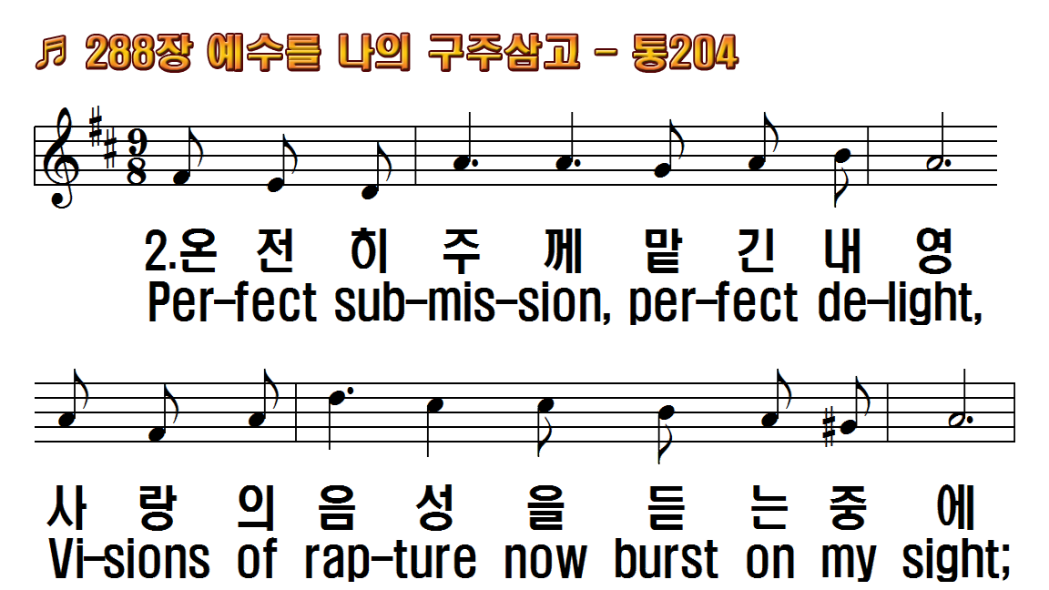
1.예수를 나의 구주 삼고
2.온전히 주께 맡긴 내 영
3.주안에 기쁨 누림으로
후.이것이 나의 간증이요
1.Blessed assurance, Jesus is
2.Perfect submission, perfect
3.Perfect submission, all is at
R.This is my story, this is my

Slide 6
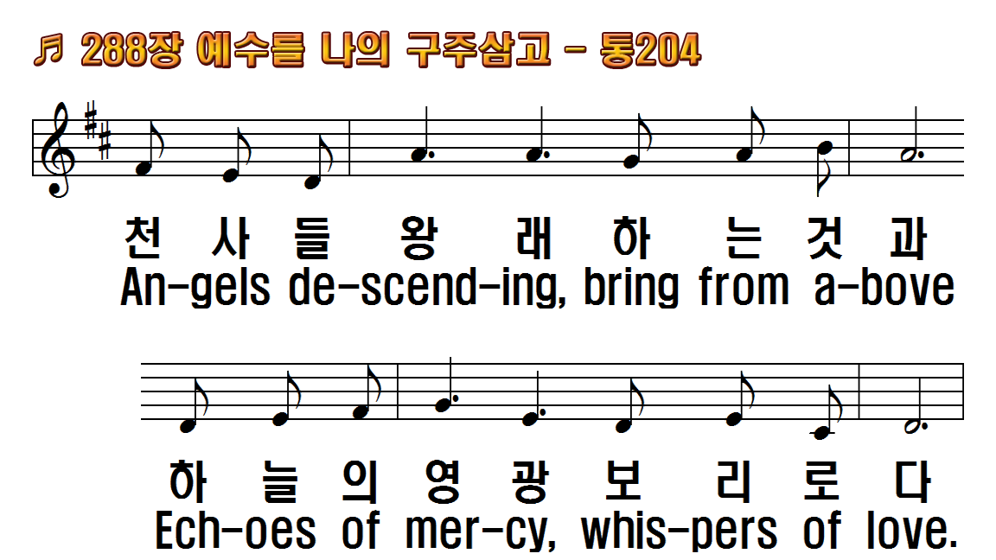
1.예수를 나의 구주 삼고
2.온전히 주께 맡긴 내 영
3.주안에 기쁨 누림으로
후.이것이 나의 간증이요
1.Blessed assurance, Jesus is
2.Perfect submission, perfect
3.Perfect submission, all is at
R.This is my story, this is my

Slide 7
1.예수를 나의 구주 삼고
2.온전히 주께 맡긴 내 영
3.주안에 기쁨 누림으로
후.이것이 나의 간증이요
1.Blessed assurance, Jesus is
2.Perfect submission, perfect
3.Perfect submission, all is at
R.This is my story, this is my

Slide 8
1.예수를 나의 구주 삼고
2.온전히 주께 맡긴 내 영
3.주안에 기쁨 누림으로
후.이것이 나의 간증이요
1.Blessed assurance, Jesus is
2.Perfect submission, perfect
3.Perfect submission, all is at
R.This is my story, this is my

Slide 9
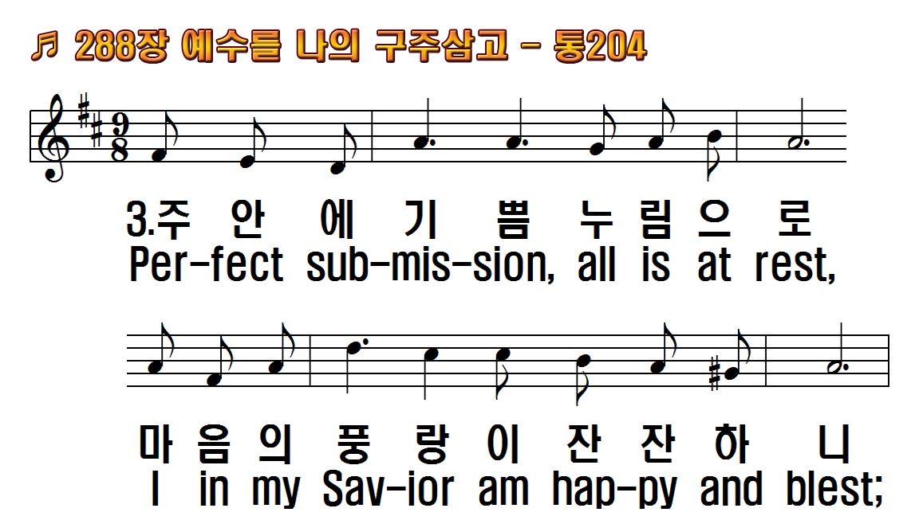
1.예수를 나의 구주 삼고
2.온전히 주께 맡긴 내 영
3.주안에 기쁨 누림으로
후.이것이 나의 간증이요
1.Blessed assurance, Jesus is
2.Perfect submission, perfect
3.Perfect submission, all is at
R.This is my story, this is my

Slide 10
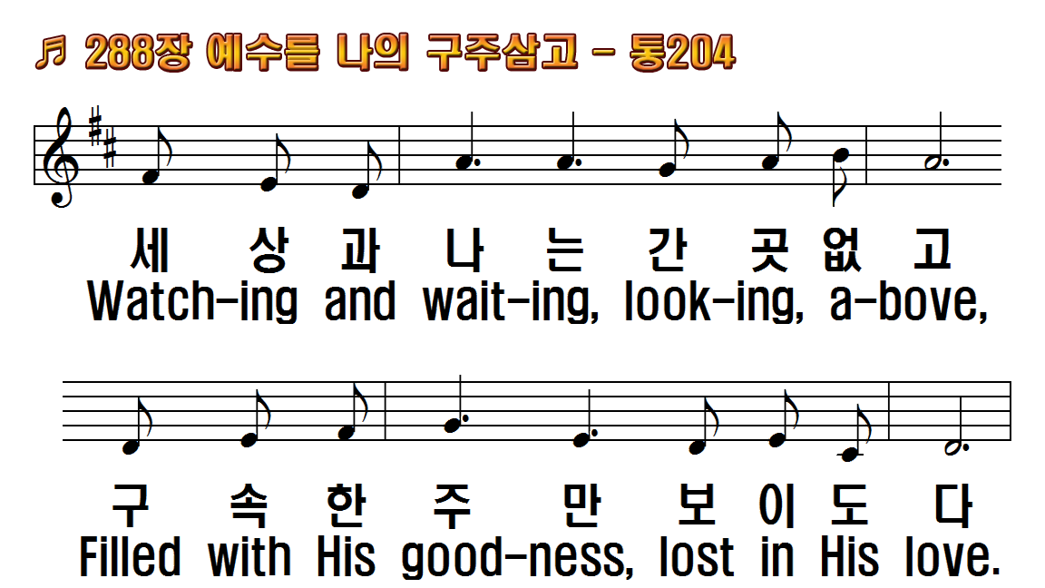
1.예수를 나의 구주 삼고
2.온전히 주께 맡긴 내 영
3.주안에 기쁨 누림으로
후.이것이 나의 간증이요
1.Blessed assurance, Jesus is
2.Perfect submission, perfect
3.Perfect submission, all is at
R.This is my story, this is my

Slide 11
1.예수를 나의 구주 삼고
2.온전히 주께 맡긴 내 영
3.주안에 기쁨 누림으로
후.이것이 나의 간증이요
1.Blessed assurance, Jesus is
2.Perfect submission, perfect
3.Perfect submission, all is at
R.This is my story, this is my

Slide 12
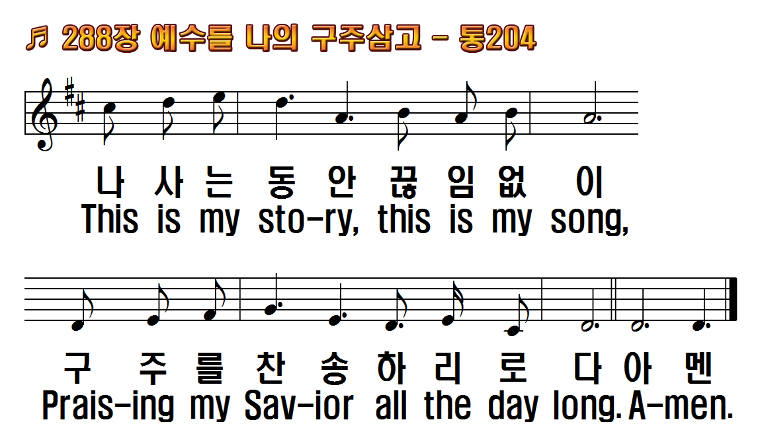
1.예수를 나의 구주 삼고
2.온전히 주께 맡긴 내 영
3.주안에 기쁨 누림으로
후.이것이 나의 간증이요
1.Blessed assurance, Jesus is
2.Perfect submission, perfect
3.Perfect submission, all is at
R.This is my story, this is my

Slide 13
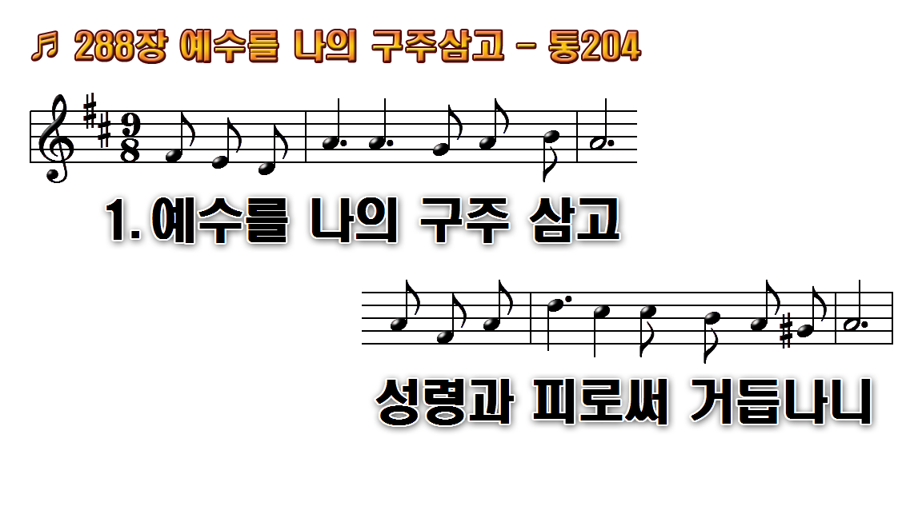
1.예수를 나의 구주 삼고 성령과
2.온전히 주께 맡긴 내 영
3.주 안에 기쁨 누림으로 마음의
후.이것이 나의 간증이요

Slide 14
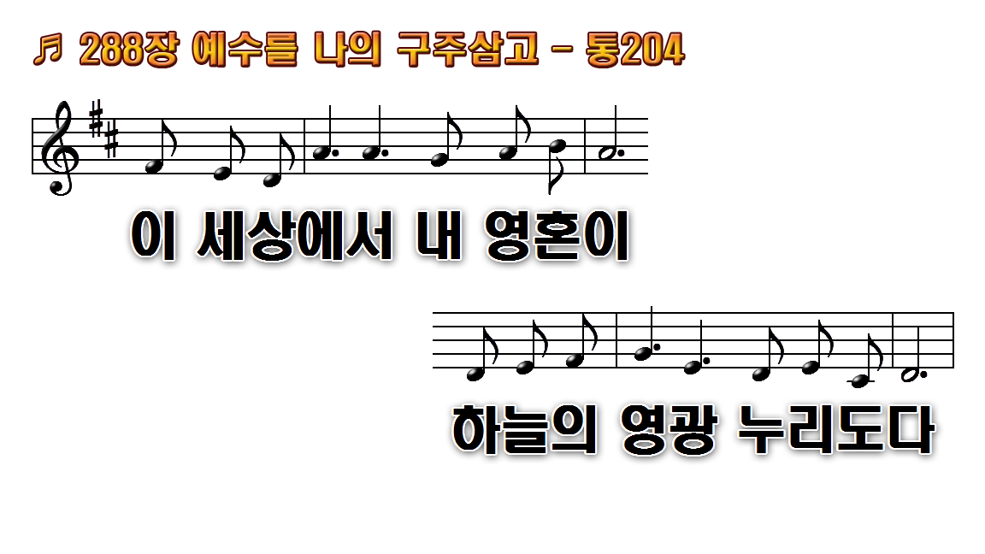
1.예수를 나의 구주 삼고 성령과
2.온전히 주께 맡긴 내 영
3.주 안에 기쁨 누림으로 마음의
후.이것이 나의 간증이요

Slide 15
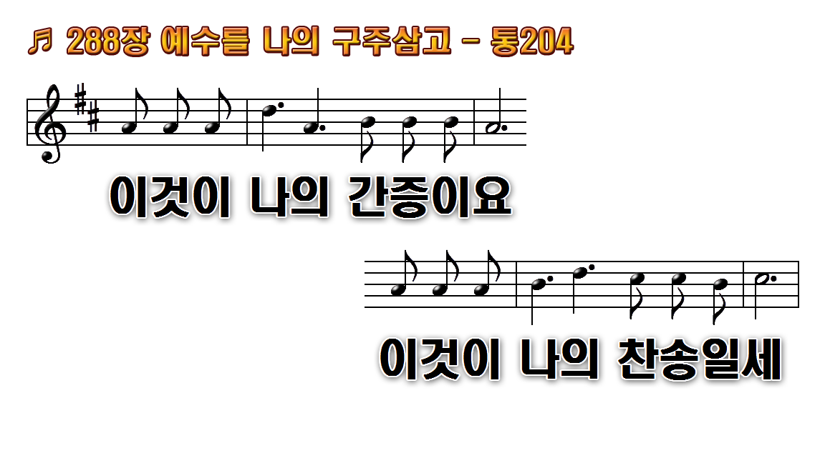
1.예수를 나의 구주 삼고 성령과
2.온전히 주께 맡긴 내 영
3.주 안에 기쁨 누림으로 마음의
후.이것이 나의 간증이요

Slide 16
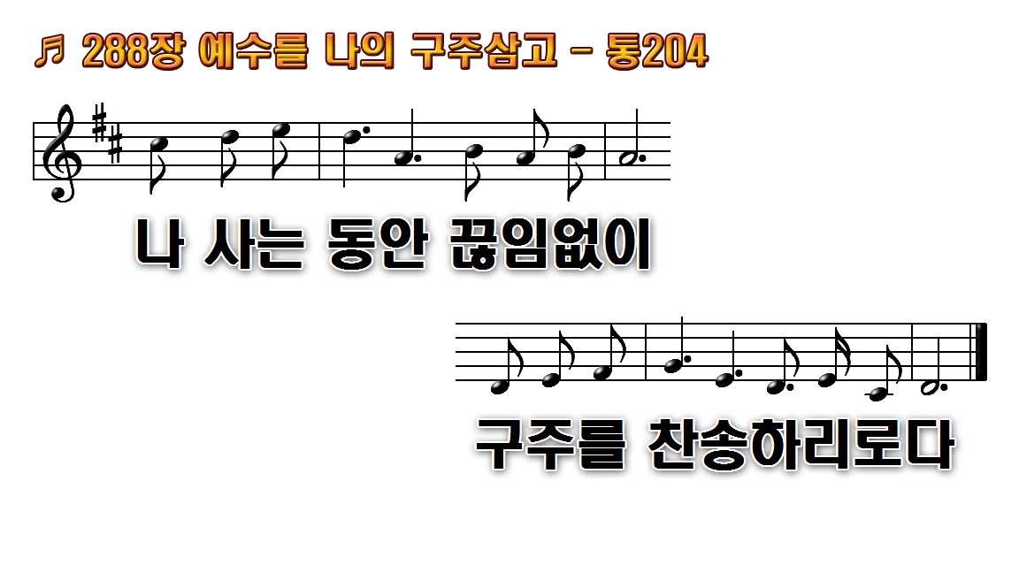
1.예수를 나의 구주 삼고 성령과
2.온전히 주께 맡긴 내 영
3.주 안에 기쁨 누림으로 마음의
후.이것이 나의 간증이요

Slide 17
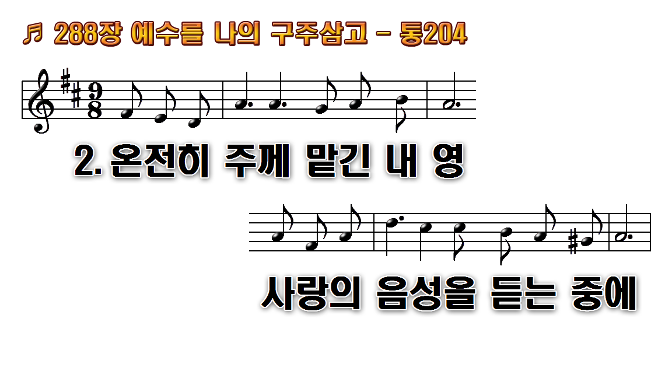
1.예수를 나의 구주 삼고 성령과
2.온전히 주께 맡긴 내 영
3.주 안에 기쁨 누림으로 마음의
후.이것이 나의 간증이요

Slide 18
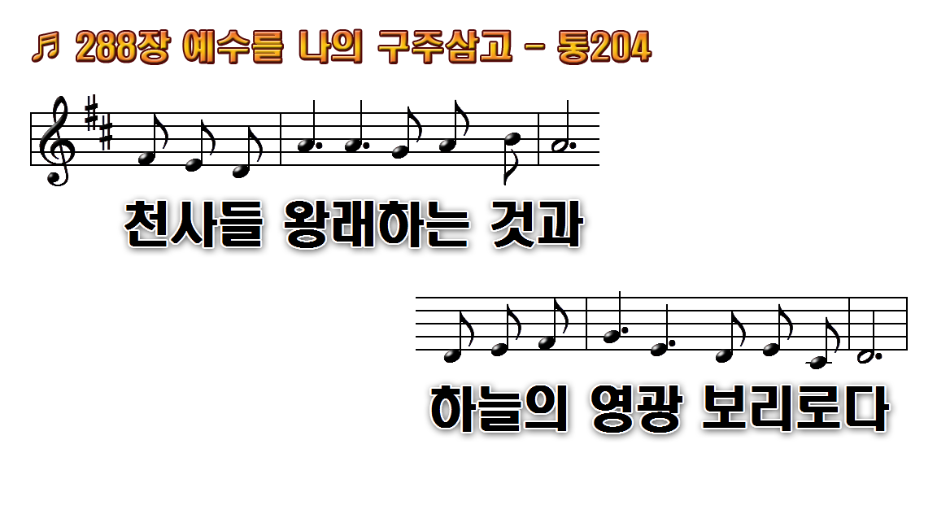
1.예수를 나의 구주 삼고 성령과
2.온전히 주께 맡긴 내 영
3.주 안에 기쁨 누림으로 마음의
후.이것이 나의 간증이요

Slide 19
1.예수를 나의 구주 삼고 성령과
2.온전히 주께 맡긴 내 영
3.주 안에 기쁨 누림으로 마음의
후.이것이 나의 간증이요

Slide 20
1.예수를 나의 구주 삼고 성령과
2.온전히 주께 맡긴 내 영
3.주 안에 기쁨 누림으로 마음의
후.이것이 나의 간증이요

Slide 21
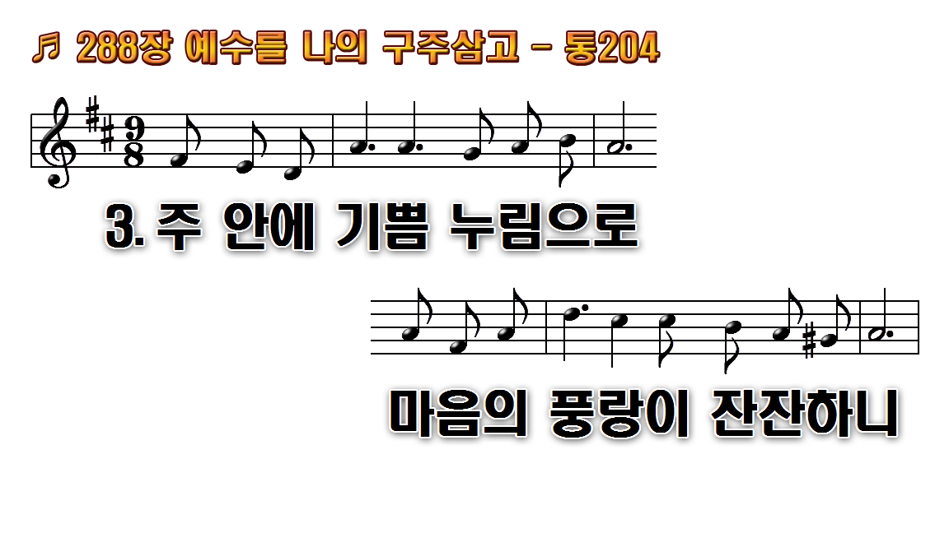
1.예수를 나의 구주 삼고 성령과
2.온전히 주께 맡긴 내 영
3.주 안에 기쁨 누림으로 마음의
후.이것이 나의 간증이요

Slide 22
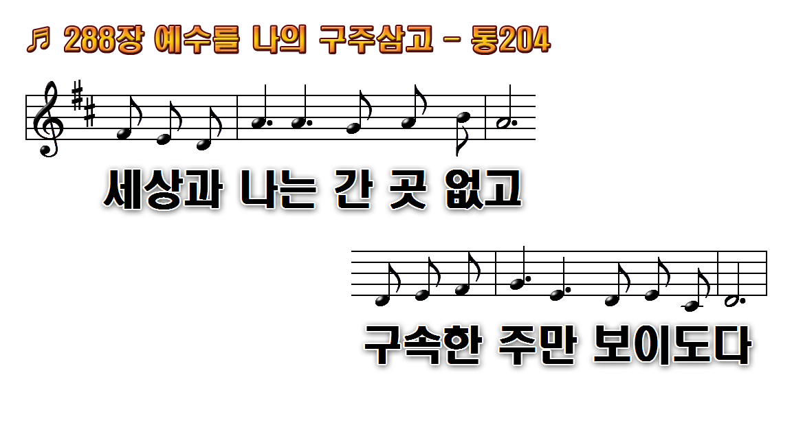
1.예수를 나의 구주 삼고 성령과
2.온전히 주께 맡긴 내 영
3.주 안에 기쁨 누림으로 마음의
후.이것이 나의 간증이요

Slide 23
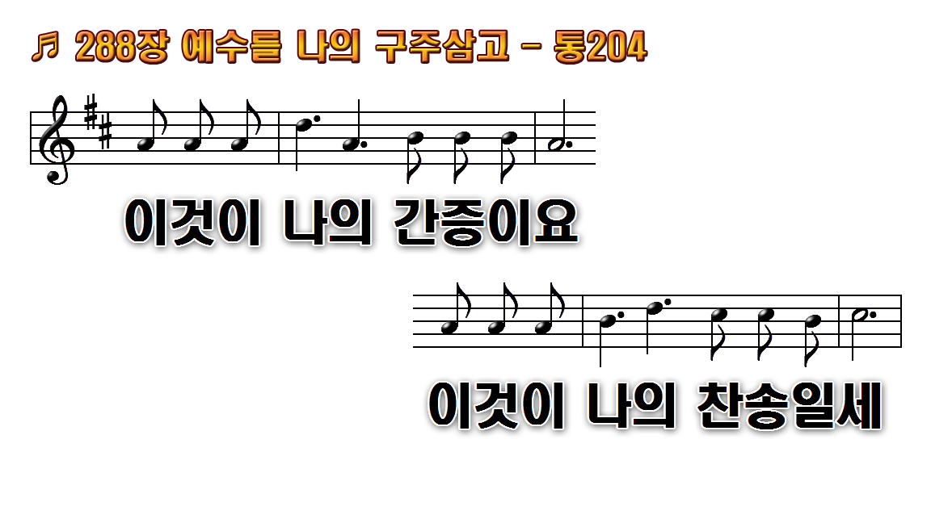
1.예수를 나의 구주 삼고 성령과
2.온전히 주께 맡긴 내 영
3.주 안에 기쁨 누림으로 마음의
후.이것이 나의 간증이요

Slide 24
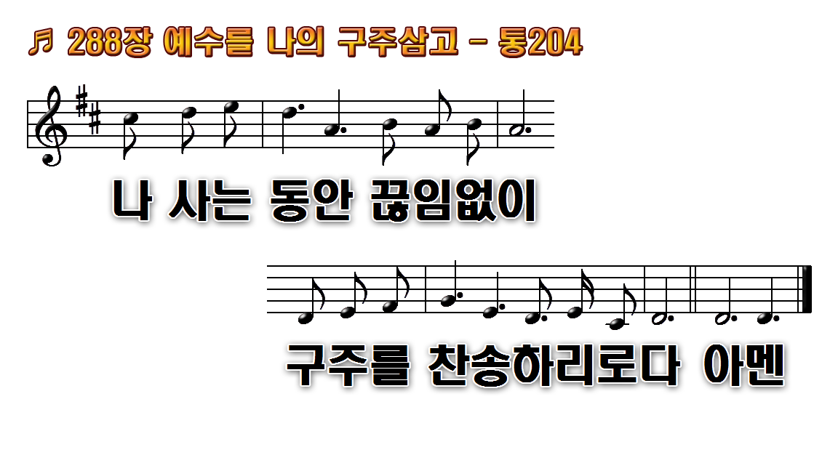
1.예수를 나의 구주 삼고 성령과
2.온전히 주께 맡긴 내 영
3.주 안에 기쁨 누림으로 마음의
후.이것이 나의 간증이요

